Slide 1
电解原理及其应用

Slide 2
一、电解原理
1、电解：
使电流通过电解质溶液而在阴、阳两极
引起氧化还原反应的过程。
e－
2、电解池：
e－
阴极
阳极
电能转化为化学能的装置。
C
C
CuCl₂溶液

Slide 3
3、形成电解池的条件
⑴、直流电源、与电源相连的两个电极；
⑵、电解质溶液或熔化的电解质；
⑶、形成闭合回路；
4、电极的判断
阴极：
与电源负极相连，电子流入，发生还原反应
阳极
：与电源正极相连，电子流出，发生氧化反应

Slide 4
5、电极反应的书写：
1、写出以碳棒作电极电解
氯化铜溶液的电极反应式
C
C
阳极 ： 2Cl －－ 2e－＝Cl₂↑
阴极 ： Cu²⁺ +2e－＝ Cu
电解
总反应：CuCl2 ＝＝Cu+ Cl₂↑
2、写出以碳棒作电极电解饱和氯化钠溶液的电
极反应式及总反应
阳极 ： 2Cl －－ 2e－＝Cl₂↑
阴极 ：2H⁺ +2e－＝ H₂ ↑
电解
总反应：2NaCl+2H₂O＝＝2NaOH+ Cl₂↑ + H₂↑

Slide 5
6、电解时离子放电顺序问题
离子得失电子的能力
⑴、影响离子放电的因素：
离子的浓度
⑵、离子的放电顺序
①阴极:
阳离子放电，得电子能力强先放电
Ag⁺＞Hg²⁺＞Fe³⁺＞Cu²⁺＞H⁺＞Pb²⁺＞Sn²⁺＞Fe²⁺＞Zn²⁺
②阳极:
阴离子放电或电极放电，失电子能力强先
放电
若阳极是惰性(Pt、Au、石墨)电极时，则放电顺序如下：
S^{2－}＞I－＞Br－＞Cl－ ＞OH－＞含氧酸根离子

Slide 6
7、电解规律的讨论：(用惰性电极电解时)
C或Pt
C或Pt

Slide 7
7、电解规律(用惰性电极电解时)
⑴、电解含氧酸、强碱溶液、活泼金属的含氧酸盐
溶液时，实质上是电解水。如电解H₂SO₄、HNO₃
NaOH、Na₂SO₄等溶液时其电极反应式为：
阳极 ： 4OH－－4e－＝2H₂O +O₂↑
阴极： 4H⁺ +4e－＝2H₂ ↑
电解
总反应：2H₂O＝＝ O₂↑ +2H₂↑

Slide 8
7、电解规律(用惰性电极电解时)
⑵、电解无氧酸溶液(氢氟酸除外)、不活泼金属的
无氧酸盐溶液时，实质上是电解质本身被电解。
如电解盐酸、CuCl₂溶液等时
电解盐酸
阳极： 2Cl －－ 2e－＝Cl₂↑
阴极： 2H⁺ +2e－＝ H₂ ↑
电解
总反应：2HCl＝＝ Cl₂↑ + H₂↑

Slide 9
7、电解规律(用惰性电极电解时)
⑶、电解不活泼金属的含氧酸盐时，电解质和水都
有一部分被电解，如电解CuSO₄溶液、AgNO₃溶液
等。
电解CuSO₄溶液
阳极 ： 4OH－－4e－＝2H₂O +O₂↑
阴极： 2Cu²⁺ +4e－＝2Cu
电解
总反应： 2CuSO₄ +2H₂O ＝ 2Cu+O₂↑ +2H₂SO₄

Slide 10
7、电解规律(用惰性电极电解时)
⑷、电解活泼金属的无氧酸盐溶液时，电解质和水
都有一部分被电解，如电解NaCl溶液等。
阳极 (C)： 2Cl －－ 2e－＝Cl₂↑
阴极 (C)： 2H⁺ +2e－＝ H₂ ↑
电解
总反应：2NaCl+2H₂O＝＝2NaOH+ Cl₂↑ + H₂↑

Slide 11
8.电解后溶液PH值的变化
H­＋只可能在阴极放电，OH－只可能在阳极放电，对于非酸、非碱溶液来说，放电的H＋来自于阴极区的水的电离，放电的OH－来自于阳极区水的电离。所以有：
⑴H­＋总是在阴极放电，OH－总是在阴极上生成
① 2 H­＋＋2e－=H₂↑
② 2H₂O＋2e－= H₂↑＋2 OH－
电解过程中，阴极区PH值会因H­＋减少或OH－生成而增大；
⑵OH－总是在阳极上放电，H­＋总是在阳极上生成
③ 4 OH－－4e－=2H₂O＋O₂↑
④ 2H₂O－4e－=4H­＋＋O₂↑
电解过程中，阳极区的PH值会因OH－减少或H­＋的生成而减小。

Slide 12
因此，电解过程中，只要有H­＋或OH－放电或电解产物中有H₂或O₂生成时，均会引起两极区PH值呈现不平衡性。以阴阳两极同时生成H₂和O₂的电解过程的两极区PH值差异最为明显。
电解质溶液 | 阳 极 区 |  | 阴 极 区
 | 电极反应式 | PH值变化 | 电极反应式 | PH值变化
H₂SO₄ | ④ | 有H⁺生成， PH值减小 | ① | 有H⁺减少， PH值增大
NaOH | ③ | 有OH⁻减少， PH减小 | ② | 有OH⁻生成， PH值增大
Na₂SO₄ | ④ | 有H⁺生成， PH值减小 | ② | 有OH⁻生成， PH值增大
NaCl | 2Cl⁻-2e=Cl₂↑ | / | ② | 有OH⁻生成， PH值增大
CuSO₄ | ④ | 有H＋生成， PH值减小 | Cu²⁺+2e=Cu | /

Slide 13
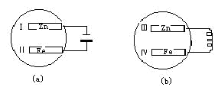
例1．把锌片和铁片放在盛有食盐水和酚酞试液混合溶液的玻璃器皿中（如图），经过一段时间后，首先观察到溶液变红的区域是（）
（A）Ⅰ和Ⅲ附近
（B）Ⅰ和Ⅳ附近
（C）Ⅱ和Ⅲ附近
（D）Ⅱ和Ⅳ附近

Slide 14
例：某溶液中含有两种溶质NaCl和H₂SO₄，它们的物质的量之比为3:1。用石墨做电极电解该混合溶液时，根据电极产物，可明显分为三个阶段。下列叙述不正确的是( )
A.阴极自始至终只析出H₂
B.阳极先析出Cl₂，后析出O₂
C.电解最后阶段为电解水
D.溶液pH不断增大，最后为7

Slide 15
二、电解原理的应用
+
－
1、铜的电解精炼
粗铜
纯铜
⑴、粗铜所含的杂质
Zn、Fe、Ni、Ag、Au等
⑵、粗铜的精炼
以粗铜为阳极，以纯
铜为阴极， 以CuSO₄溶液
为电解液进行电解
CuSO₄溶液
阳极： Zn －2e－＝Zn²⁺ Fe－2e－＝Fe²⁺
Ni －2e－＝Ni²⁺ Cu－2e－＝Cu²⁺
阴极： Cu²⁺ +2e－＝Cu

Slide 16
二、电解原理的应用
2、电镀
⑴、概念：应用电解原理在某些金属表面镀上一层
其它金属或合金的过程。
－
+
⑵、电镀池形成条件
镀件
镀层金属
①、镀件作阴极
②、镀层金属作阳极
③、含镀层金属阳离子
的盐溶液作电解液
含镀层金属离子的盐溶液
⑶、电镀的特点
电镀液的组成及酸碱性保持不变

Slide 17
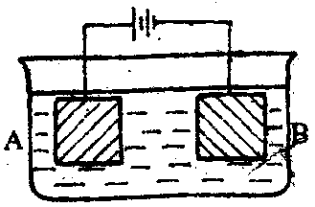
3、按下图的装置进行电解实验：A极是铜锌合金，B极为纯铜，电解质中含有足量的铜离子。通电一段时间后，若A极恰好全部溶解，此时B极质量增加7.68 g，溶液质量增加0.03 g，则A合金中Cu、Zn原子个数比为
A、4:1
B、3:1
C、2:1
D、任意比

Slide 18
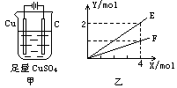
5．按图甲装置进行实验，若图乙中横坐标X表示通过电极的电子的物质的量。下列叙述正确的是：
A．F表示反应生成Cu的物质的量
B．E表示反应消耗H₂O的物质的量
C．E表示反应生成O₂的物质的量
D．F表示反应生成H₂SO₄的物质的量

Slide 19
6．用质量均为100 g的Cu作电极，电解AgNO₃溶液。稍电解一段时间后，两电极的质量相差28 g，此时两电极的质量分别为
A、阳极100 g，阴极128 g
B、阳极93.6 g，阴极121.6 g
C、阳极91.0 g，阴极119.0 g
D、阳极86.0 g，阴极114.0 g

Slide 20

7．如右图所示，A池用石墨电极电解氢氧化钠溶液，B池精炼粗铜。一段时间后停止通电，A池D极产生的气体在标准状况下为2.24L，则B池中E极质量的变化
A．质量增加6.4g
B．质量增加12.8g
C．质量减少6.4g
D．质量减少12.8g

Slide 21
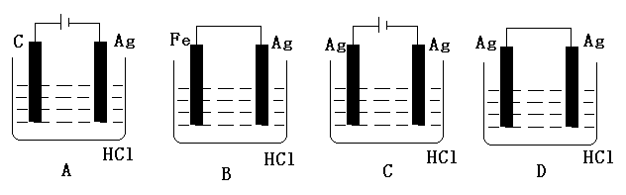
8．某学生欲完成2HCl+2Ag=2AgCl↓+H₂↑反应，设计了下列四个实验，你认为可行的实验是

Slide 22
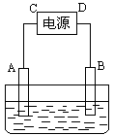
例9：有一硝酸盐晶体，其化学式表示为M(NO₃)_{x}·nH₂O经测定其摩尔质量为242g·mol^{－1}。取1.21g该晶体溶于水配成100mL溶液。将此溶液倒入右图所示装置中，用石墨作电极进行电解。当有0.01mol电子通过电极时，溶液中的金属阳离子全部析出，在A极得到金属0.32g。回答：
（1）金属M的原子量为 ，
x = ，
n = 。
（2）C极为 极。
（3）电解后溶液的pH为（设电解前后溶液的体积不变） 。

Slide 23
金属的电化学腐蚀
在日常生活中，有些金属使用一段时间后，会失去金属光泽。尤其是钢铁制品，在潮湿空气中，很容易生锈。 金属腐蚀 是指金属或合金与周围接触到的气体或液体进行化学反应而腐蚀损耗的过程。 金属腐蚀的危害很大，所以我们要防止腐蚀。
1、化学腐蚀与电化学腐蚀的比较
金属腐蚀 | 化学腐蚀 | 电化学腐蚀
条件
有无电流
现象
金属与接触到的物质直接发生化学反应
不纯金属接触到电解质溶液发生原电池反应
无电流
有电流
金属被腐蚀
较活泼金属被腐蚀

Slide 24
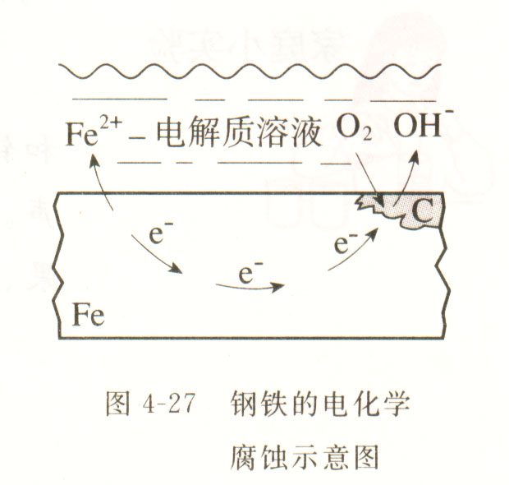
2、钢铁的腐蚀（电化学腐蚀是钢铁腐蚀的主要原因）
（1）析氢腐蚀（酸性环境）
负极：Fe – 2e⁻ = Fe²⁺
正极：2H⁺ + 2e⁻ = H₂
（2）吸氧腐蚀（碱性环境）
负极：2Fe – 4e⁻ = 2Fe²⁺
正极：O₂ + 4e⁻ + 2H₂O = 4OH⁻

Slide 25
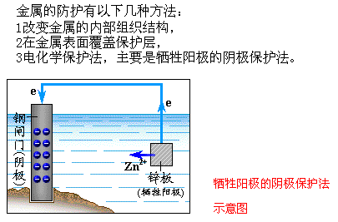
3、金属的防护方法
影响金属腐蚀的因素：金属的本质、介质

Slide 26
探讨1 下列装置中的铁被腐蚀的速率由快到慢的为
Fe
Cu
Fe
Fe
Cu
Fe
Zn
Cu
Fe
Fe
A H₂O
B H₂O
E H₂O
C H₂O
D H₂O
D＞A ＞ E ＞ B ＞ C
金属腐蚀的快慢程度：
电解池的阳极>原电池的负极>化学腐蚀>原电池的正极
>电解池的阴极
腐蚀最快
最佳保护

Slide 27
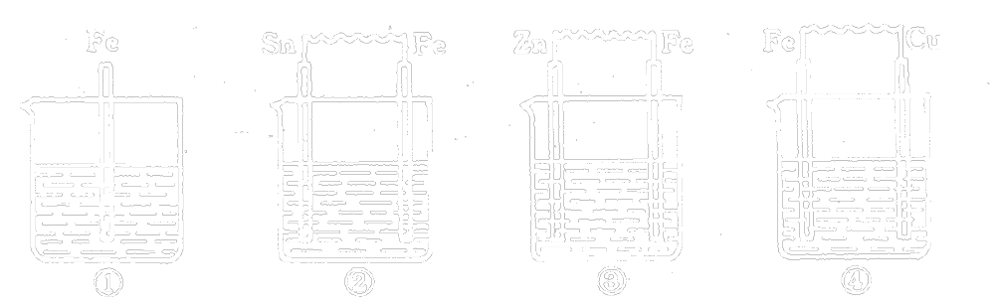
练
习
在下图各烧杯中盛有海水，铁在其中被腐蚀由快到慢的顺序为（ ）
A、②①③④ B、④③①② C、④②①③ D、③②④①
点评：金属腐蚀的快慢判断方法：
电解原理引起的腐蚀 > 原电池原理引起的腐蚀 > 化学腐蚀 > 有防腐蚀措施的腐蚀

Slide 28
4、金属的防护
1、改变金属内部组织结构（例如：制成合金）
2、在金属表面覆盖保护层（油漆、镀层金属）使金属与介质隔离。[镀锌铁（白铁）、镀锡铁（马口铁）]
3、牺牲阳极的阴极保护法（电化学保护法）
负极：锌被氧化而腐蚀
钢闸
2Zn - 4e⁻ = 2Zn²⁺
Zn
正极：钢闸门（铁）被保护
水库
O₂ + 2H₂O+4e⁻ = 4OH⁻
4、阴极电保护法（电化学保护法）
钢闸
阳极(C)：2H₂O-4e⁻=O₂↑+4H⁺
阴极(Fe):4H₂O+4e⁻=2H₂↑+4OH⁻
不断消耗电能，保护了铁闸门。
石墨
水库

Slide 29
思考15：
下列叙述中，可以说明金属甲比乙活泼性强的是( )
A. 甲和乙用导线连接插入稀盐酸溶液中, 乙
溶解，甲上有H₂气放出
B. 在氧化–还原反应中, 甲比乙失去的电子多
C. 将甲乙作电极组成原电池时甲是负极
D. 同价态的阳离子, 甲比乙的氧化性强
【答案】C

Slide 30
思考16：
埋在地下的输油铸铁管道, 在下列各种情况下，被腐蚀速度最慢的是:
A. 在含铁元素较多的酸性土壤中
B. 在潮湿疏松透气的土壤中
C. 在干燥致密不透气的土壤中
D. 在含碳粒较多、潮湿透气的土壤中
【答案】C

Slide 31

思考17：
下列关于金属腐蚀的说法不正确的是:
A. 金属在潮湿的空气腐蚀的实质是:
M+nH₂O===M(OH)_{n}+
H₂↑
B. 金属的化学腐蚀的实质是M-ne⁻==== Mn⁺，电子直接转移给氧化剂。
C. 金属的化学腐蚀不一定在酸性条件下进行
D. 在潮湿的中性环境中，金属的电化学腐蚀主要是吸氧腐蚀
【答案】A

Slide 32
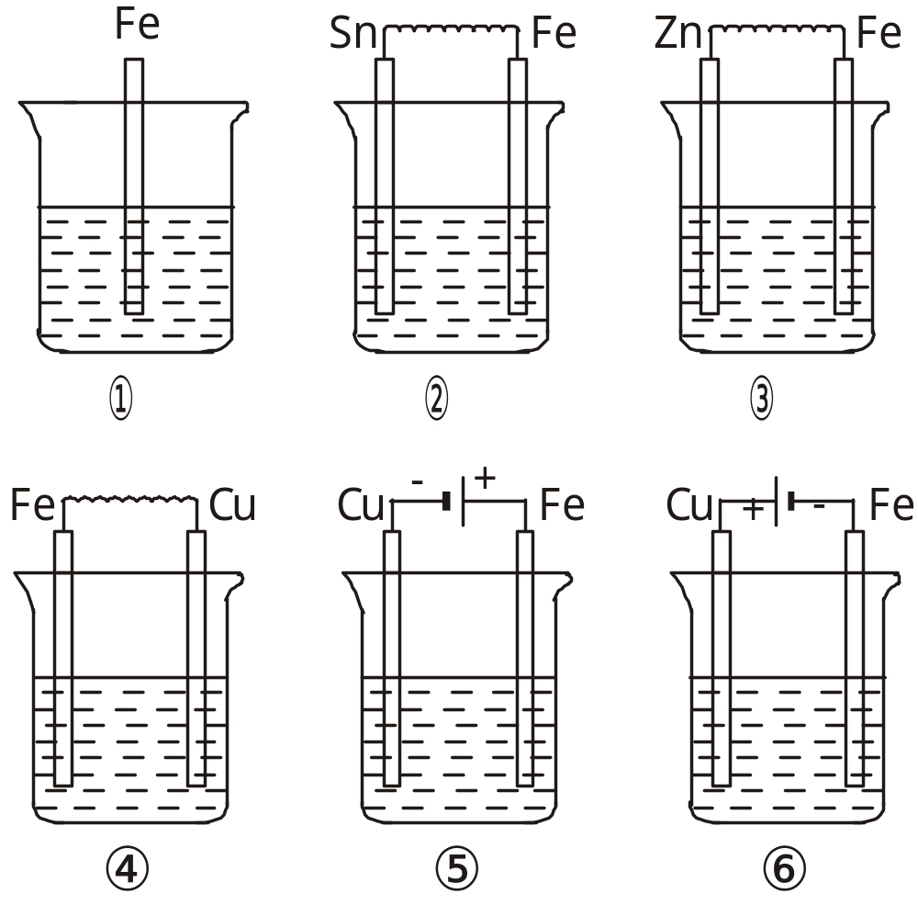
思考18：
【例2】如图所示，各烧杯中盛有海水，铁在其中被腐蚀由快到慢的顺序为
A.②①③④⑤⑥ B.⑤④③①②⑥
C.⑤④②①③⑥ D.⑤③②④①⑥
【答案】C

